Slide 1
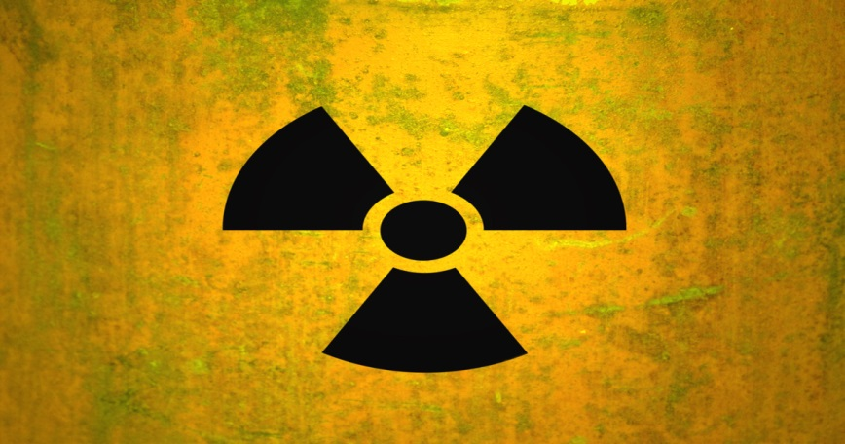
Йодна профілактика: як захистити організм у випадку радіаційної аварії
Навчально-виробнича лабораторія виховної та психолого-педагогічної роботи

Slide 2
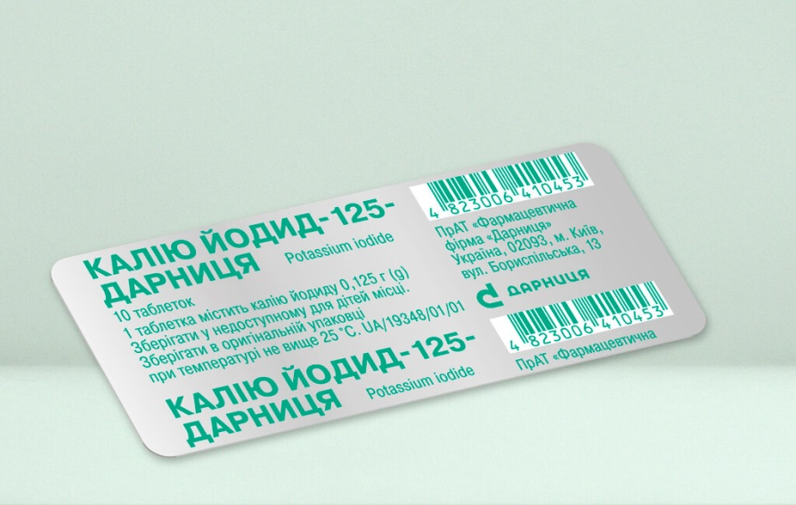
Багато хто з українців кинулися на пошуки йодиду калія, налякані можливістю ядерної
загрози через дії російської армії на ЗАЕС. Даний препарат допомагає захистити щитовидну
залозу від накопичення радіоактивного йоду. Про це розповів директор інституту клінічної
радіології ННЦРМ Анатолій Чумак в ефірі телеканалу «1+1».
З його слів, внаслідок ядерної катастрофи існує небезпека впливу радіаційного випромінювання та радіоактивних елементів, які можуть потрапляти в організм людини.
Зокрема, це ізотопи радіоактивного йоду.
«Його небезпека у тому, що йод є складовою гормону щитовидної залози, а через те, що в Україні масовий природній йододефіцит, щитовидна залоза жадібно його поглинає. Для попередження впливу радіоактивного йоду проводиться йодна профілактика йодидом калія»,
- пояснив Чумак.

Slide 3


Slide 4
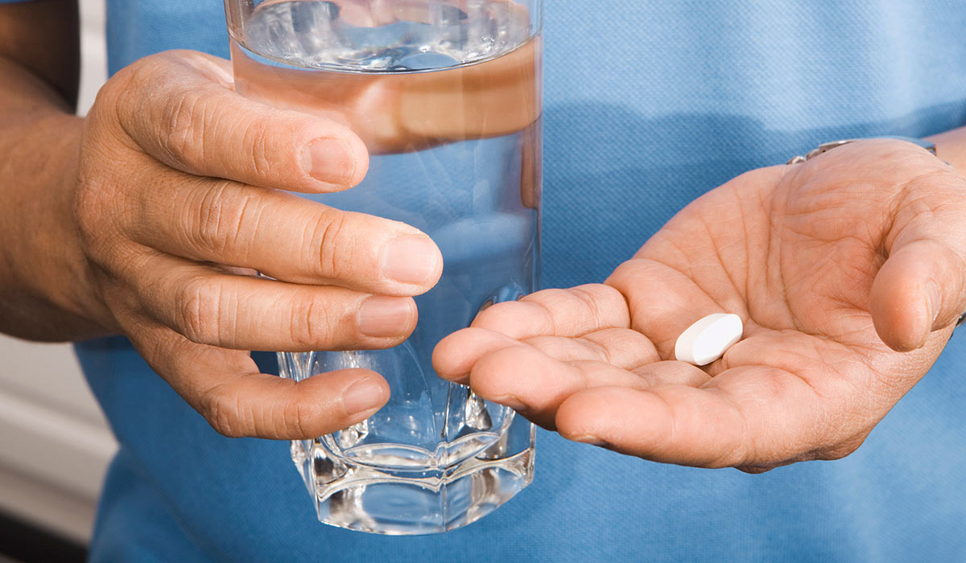
Кому необхідно приймати йодид калія?
За словами фахівця, для дорослої людини до 40 років достатньо однієї таблетки 125
міліграмів, щоб попередити накопичення радіоактивного йоду. При цьому він зазначив, що
людям старшим за 40 років цей препарат приймати не можна.
В той же час він вказав, що людям, у яких наявне хронічне захворювання щитовидної залози, також не варто приймати даний препарат. Їм потрібно обмежити контакти із зовнішнім середовищем, намагатися знаходитися в укриттях, застосовувати маски, проводити вологе прибирання. Дітям необхідно розім’яти потрібну дозу, розвести її у воді, а для маскування смаку можна використовувати малиновий сироп.

Slide 5

Чи можна купити йодид калія?
«Препарат відсутній у аптеках і не повинен там бути, оскільки він роздається у регіонах у так званих зонах спостереження атомних об’єктів. Його роздають населенню за потреби.
Приймати препарат тільки за вказівкою, тільки один раз і не завчасно», - підкреслив Чумак.

Slide 6
Міністерство охорони здоров’я також відповіло на питання про йодну профілактику та пояснило, чому звичайний розчин йоду не допоможе під час радіації.
Чому йодний розчин неефективний? Адже в його складі той самий йодід калія?
Інші види йодних розчинів(спиртовий розчин йоду, розчин Люголя, повідон-йод) не
всмоктуються та не накопичуються у щитовидній залозі, відповідно, не захистять
від радіоактивного йоду. Мова йде як про вживання всередину, так і про нанесення
йодної сітки.
Прийом вказаних препаратів в кращому випадку не дасть жодного ефекту, в
гіршому – нашкодить(хімічні опіки порожнини рота, стравоходу тощо). Тому
єдиним препаратом для ефективної йодопрофілактики залишається калій йодид.
2. Чому калій йодид не рекомендовано вживати людям 40+?
Після 40 років щитовидна залоза майже не накопичує радіоактивний йод, тому
прийом калія йодида може нанести більше шкоди, ніж користі. Варто пам’ятати, що
йодид калія захищає тільки щитовидну залозу і не здатний захистити інші органи.
3. Чи можна використовувати з метою йодної профілактики препарати, що
містять меншу кількість тієї ж діючої речовини?
Подібні препарати або харчові добавки містять у сотні разів меншу дозу йодіду
калія, ніж це потрібно для профілактики опромінення у випадку ядерних подій .
Прийом сотен пігулок таких препаратів не може розглядатися як реальна
профілактична міра, оскільки людина просто фізично не спроможна спожити таку
величезну кількість пігулок.

Slide 7
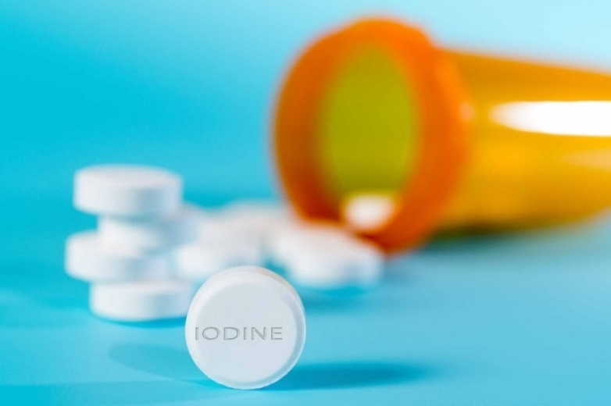
4. Як розрахувати потрібну дозу йодиду калія дітям?
Необхідно дуже уважно ставитися до дозування препарату. Потрібну дозу
допоможе вирахувати лікар. Надзвичайно важливо не плутати міліграми (мг) та
мікрограми (мкг). Зокрема, препарат, доступний для профілактики йоду в Україні,
містить 125 мг активної речовини у 1 пігулці.
5. Якщо жінка ≥ 40 років вагітна або годує грудьми, чи потрібно їй приймати
йод?
Так. В цьому випадку приймати йодид калія потрібно. Під час вагітності та
годування грудьми щитовидна залоза жінки активніша за залозу невагітних жінок, і
відповідно, збільшується кількість радіоактивного йоду, що поглинається
організмом.
6. Чи потрібно приймати йодид калія людям, в яких видалена щитовидна залоза?
А якщо видалена одна доля?
Якщо вам повністю видалили щитовидну залозу, йодид калія приймати не потрібно.
У випадку, якщо видалення було частковим і одна доля залишилась, необхідно
проконсультуватися з лікарем.

Slide 8

7. Коли приймати калій йодид?
Препарат неможна використовувати з метою профілактики. Його приймають
одноразово тільки після оповіщення від офіційних органів влади.
Оптимальний прийом йодиду калія за 6 годин до впливу радіоактивного йоду. Через
малу вірогідність можливості прогнозування такої ситуації, дозволеним для
прийому препарату є проміжок часу від 24 годин до моменту надходження
радіоактивного йоду і до 8 годин після його надходження.
Більш пізній прийом препарату є шкідливим для організму. В будь якому випадку
потрібно дочекатися офіційного оголошення місцевої влади про початок йодної
профілактики.
8. Що робити тим, хто вже приймав йодид калія з профілактичною метою
(наприклад, пили 5 днів)?
Якщо приймали йодид калія щоденно у повній дозі 125 мг, то слід негайно
припинити його вживання, оскільки це необґрунтоване передозування і шкідливе
перевантаження щитовидної залози. Якщо ж вживалися інші засоби зі значно
меншою дозою активної речовини, то необхідно не зважати на це увагу і
продовжувати виконувати поточні вказівки з йодопрофілактики рекомендованим
препаратом (фармацевтична форма 125 мг).

